Slide 1




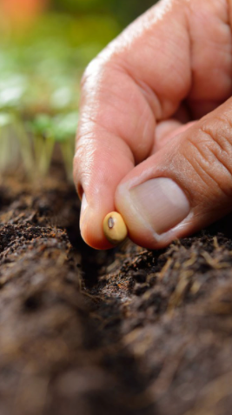

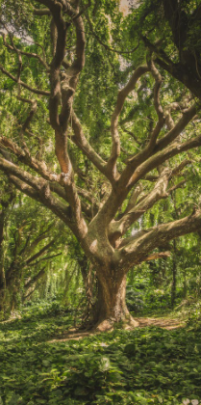

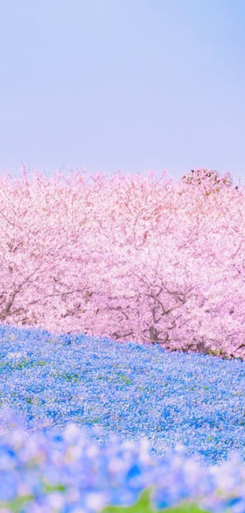

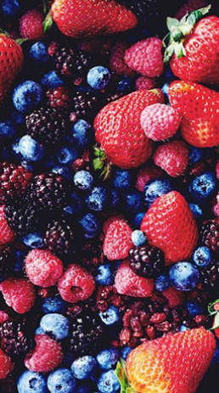
PROTECT VIETMAN
ENVIRONMENT
baru
fruits
seed
soya
tree
lama
rapper
bunga

Slide 2

FOREST
07
design by hmpt
PROTECT VIETNAM ENVIRONMENT
chapter 1
chapter 2
chapter 3
chapter 4
about seed
A seed is an embryonic plant enclosed in a protective outer covering. The formation of the seed is part of the process of reproduction in seed plants, the spermatophytes, including the gymnosperm and angiosperm plants.
Seeds are the product of the ripened ovule, after fertilization by pollen and some growth within the mother plant. The embryo develops from the zygote, and the seed coat from the integuments of the ovule.
design by hmpt

Slide 3
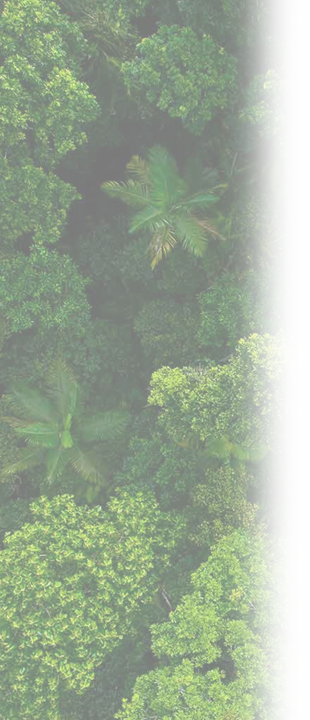
chapter1 chapter2 chapter3 chapter4
ứng dụng
Áp dụng được trên toàn quốc, triển khai mạnh mẽ với các doanh nghiệp có quy mô lớn, top đầu ngành muốn thể hiện sự lan tỏa của doanh nghiệp.
tree
lama
chapter 3
chapter 4
chapter 2
rapper
chapter 1
bunga

Slide 4
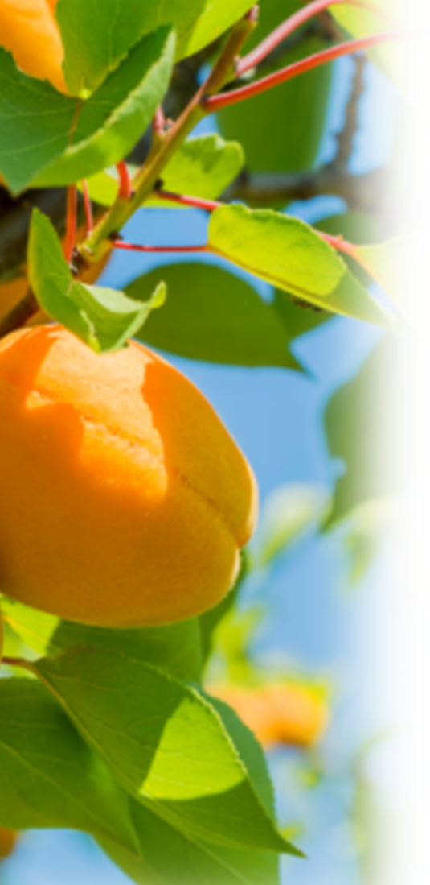
chapter1 chapter2 chapter3 chapter4
độc đáo, sáng tạo
Sản phẩm này đề cao tinh thần bảo vệ môi trường của mọi người. Giúp mọi người nhìn nhận rõ hơn về tình trạng hệ sinh thái của môi trường Việt Nam, từ đó thành lập nên các chiến dịch và tổ chức chung tay bảo vệ môi trường.
chapter 4
seed
chapter 3
soya
chapter 2

Slide 5
chapter1 chapter2 chapter3 chapter4
tiềm năng
Dự án dễ dàng tiếp cận đến những người sử dụng phương tiện truyền thông số.
Vấn đề môi trường hiện nay nhận được sử quan tâm của các doanh nghiệp.
chapter 4
baru
seed
chapter 3
fruits
soya

Slide 6
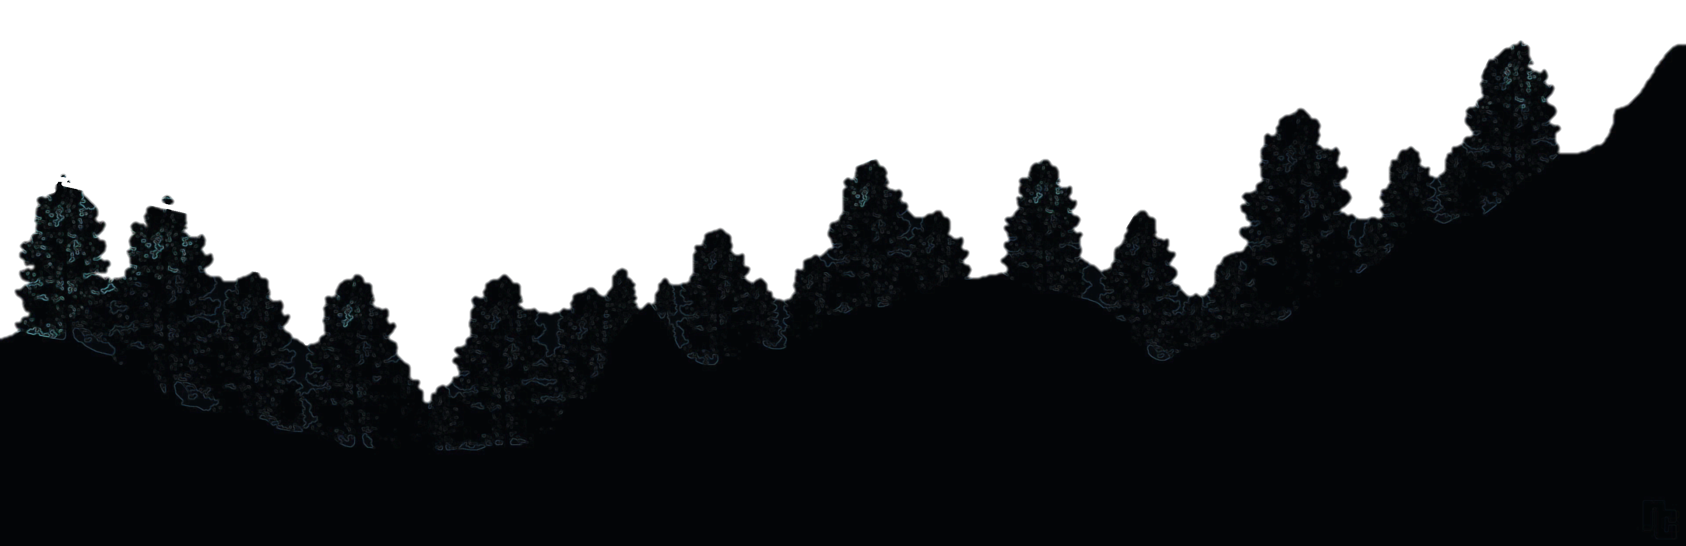
chapter1 chapter2 chapter3 chapter4
giá trị của dự án
Giúp cho hệ sinh thái môi trường Việt Nam trở nên XANH - SẠCH - ĐẸP.
Là nơi để mọi người cập nhật những thông tin mới nhất về môi trường xung quanh ta cũng như những dự án đã thực hiện
Tạo mối liên kết bền vững với các doanh nghiệp. Hệ thống vinh danh giúp tạo động lực để tiếp tục những dự án bảo vệ môi trường tiếp theo.
baru
seed
rapper
chapter 4
fruits
soya
bunga
FOREST
07
design by hmpt

Slide 7
PROTECT VIETMAN
ENVIRONMENT

